Slide 1
TCP ve UDP Protokolleri
Bu sunumda TCP ve UDP protokollerinin çalışma mantığı, ağ iletişimindeki rolleri ve saldırı–savunma açısından etkileri incelenmektedir.

Slide 2
İçindekiler
1. TCP ve UDP Protokolleri
2. TCP Nedir?
3. TCP Kullanım Alanları
4. Three-Way Handshake
5. SYN Flood Saldırısı
6. UDP Nedir?
7. UDP Kullanım Alanları
8. UDP Flood ve IP Spoofing
9. Genel Değerlendirme

Slide 3
TCP Nedir?
TCP (Transmission Control Protocol), verinin eksiksiz, sıralı ve hatasız şekilde iletilmesini sağlayan bağlantı tabanlı bir protokoldür.
TCP Kullanım Alanları
TCP; web siteleri, e-posta servisleri ve dosya transferleri gibi veri kaybının kabul edilemez olduğu alanlarda kullanılır.

Slide 4
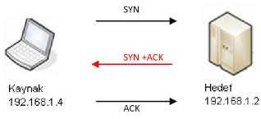
Three-Way Handshake
TCP bağlantısı kurulurken istemci ve sunucu arasında SYN, SYN/ACK ve ACK paketleri gönderilerek güvenli bir bağlantı oluşturulur.

Slide 5
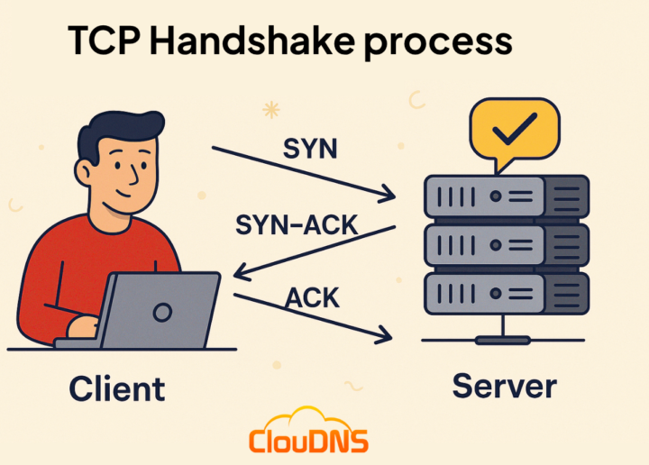
SYN / ACK (Three-Way Handshake’in Temeli)
İstemci ── SYN ──► Sunucu
İstemci ◄─ SYN/ACK ─ Sunucu
İstemci ── ACK ──► Sunucu
SYN: İstemci bağlantı başlatmak ister.(hazır mısın)
SYN/ACK: Sunucu isteği kabul eder ve hazır olduğunu bildirir.(seni duydum.evet hazırım)
ACK: İstemci onay verir, bağlantı kurulur(tamam başlıyorum)

Slide 6
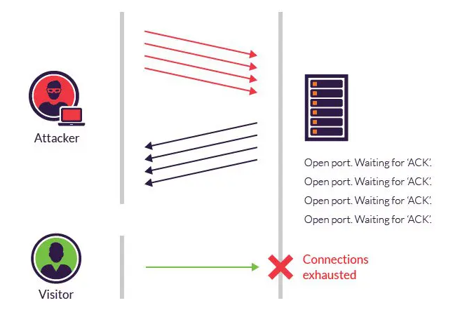
SYN Flood Saldırısı
SYN Flood saldırısında saldırgan, bağlantıyı tamamlamadan çok sayıda SYN isteği göndererek sunucu kaynaklarını tüketir.
Hazır mısın
Duydum seni, evet hazırım
- ---------(cevapyok)

Slide 7
UDP Nedir?
UDP (User Datagram Protocol), bağlantısız çalışan, hızlı fakat veri kontrolü ve onay mekanizması olmayan bir protokoldür.
UDP Kullanım Alanları
UDP; canlı yayınlar, çevrim içi oyunlar ve DNS sorguları gibi hızın önemli olduğu alanlarda tercih edilir.

Slide 8
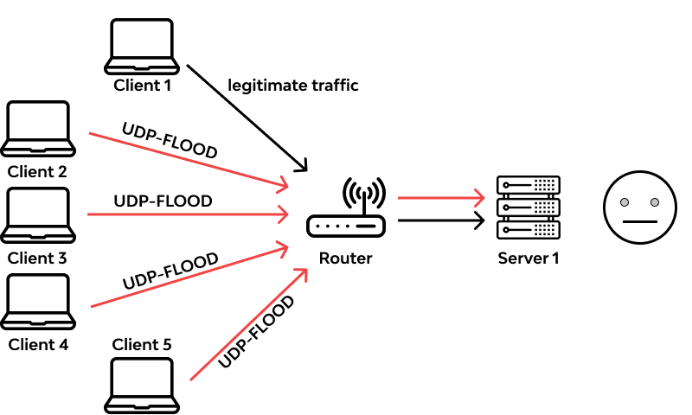
UDP Flood ve IP Spoofing
UDP Flood saldırılarında hedefe çok sayıda UDP paketi gönderilirken, IP Spoofing ile kaynak adresler sahte olarak değiştirilebilir.

Slide 9
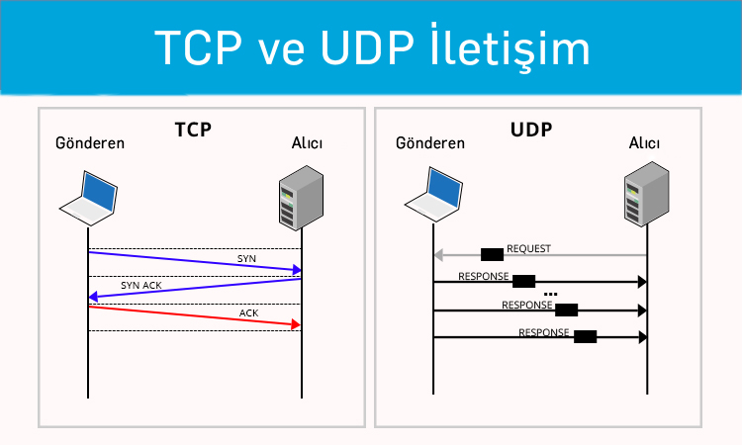
Karşılaştırma
TCP güvenilirliği, UDP ise hızı ön planda tutar. Kullanım alanları ve güvenlik riskleri buna göre farklılık gösterir.

